Slide 1


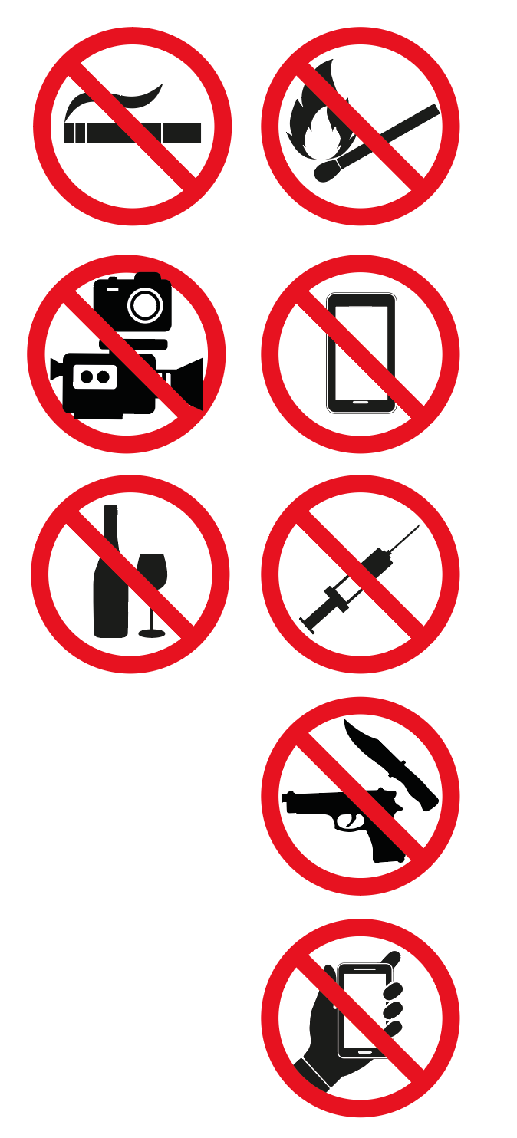

Sicurezza
IN TUTTO LO STABILIMENTO
PRINCIPI FONDAMENTALI
È vietato fumare tabacco o sigarette elettroniche al di fuori delle aree designate o utilizzare fiamme libere
Abbi cura di te e segui le norme ed i segnali di sicurezza
L’accesso ai reparti di produzione è vietato, salvo se accompagnati da personale interno
Segui i percorsi pedonali, prestando particolare attenzione ai punti di attraversamento e alle intersezioni.
È vietato scattare foto o effettuare riprese video
È vietato consumare alcol o sostanze stupefacenti
È vietato introdurre armi da fuoco o coltelli.
È vietato usare il telefono cellulare durante gli spostamenti

Slide 2
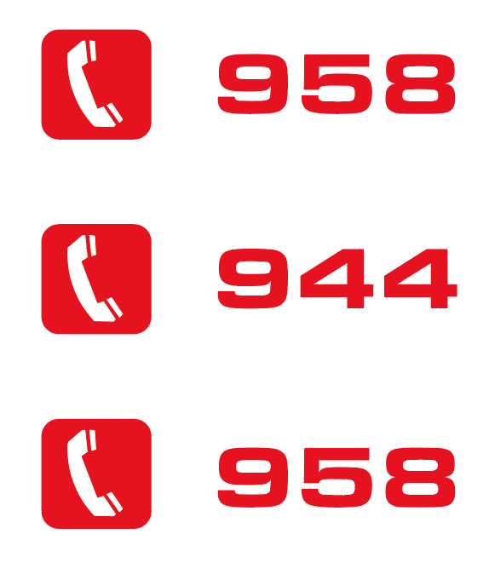

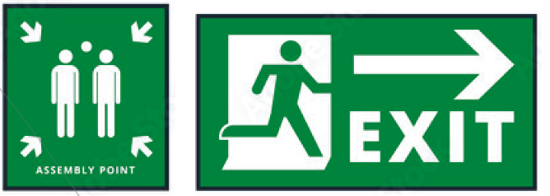
Sicurezza
NUMERI DI ALLARME
PRIMO SOCCORSO
EMERGENZE
Prestare il primo soccorso ai feriti !
Sono presenti kit di pronto soccorso e pre-assistenza medica e defibrillatori in loco
INFERMERIA
ANTINCENDIO
In caso di sirena di emergenza (tre segnali lunghi), evacuare l'area utilizzando le uscite di emergenza e dirigersi al punto di raccolta
IN CASO DI INCIDENTE avvisare il coordinatore di Fonderia di Torbole – il quale chiamerà l'ambulanza

Slide 3
Safety
AT THE WHOLE PLANT
MAIN RULES / RESTRICTIONS:
Smoking tobacco and e-cigarettes out of the
dedicated areas or using open fire is not permitted
Care for your safety and follow the
safety rules and signals
Admittance to the production
departments is forbidden unless
accompanied by internal staff
Follow the pedestrian routes, paying
close attention to the crossing
points and intersections
Taking photos and filming
is not permitted
Drinking alcohol and narcotics is not permitted
Firearms and knifes are not permitted
The use of mobile phone while on the go is not permitted

Slide 4
Safety
EMERGENCY NUMBERS
FIRST AID
EMERGENCIES
Provide first aid to the injuried!
There are first and kits for pre-medical care
and a defibrilator on site
INFIRMARY
FIRE PROTECTION
In case of emergency siren ( three long sound ), leave the site through the
closes emergency exit, and head for the evacuation assembly point
IN CASE OF ACCIDENT, notify the Fonderia di Torbole coordinator - then will call the ambulance

